Slide 1

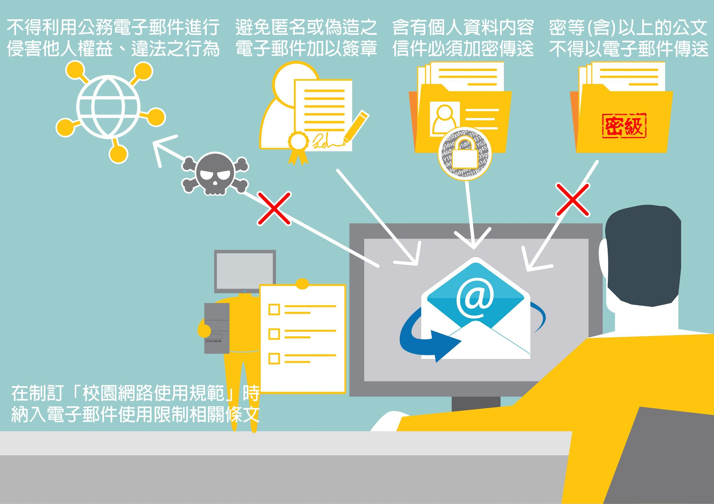
電子郵件使用
密等以上的公文不得以電子郵件傳送。
含有個人資料之信件必須加密傳送。
電子郵件加簽以避免發送匿名或偽造。
不得利用公務電子郵件進行侵害他人權益、違法之行為。
(包括以電子郵件大量傳送廣告信、連鎖信或無用之信息，或以灌爆信箱、掠奪資源等方式。以電子郵件、線上互動或類似功能之方法散布詐欺、誹謗、侮辱、猥褻、騷擾、非法軟體交易或其他違法之訊息。)
. 本校資安通報窗口 計網中心 (04)22183273、22183278 .

